Slide 1
Open Educational Resources (OER)
De nos jours, partout dans le monde, les enfants et les jeunes ont besoin d'être formés
pour affronter les problèmes sociaux, émotionnels et économiques auxquels ils seront confrontés
- en tant qu'adultes - tant dans leur vie personnelle que dans le contexte du monde en général.
Pour ce faire, ils doivent DÉVELOPPER DES COMPÉTENCES DE RÉFLEXION DE NIVEAU SUPÉRIEUR qui, selon nous,
S'ÉPANOUIRONT SI ON LES ENCOURAGE À ÊTRE CRÉATIFS, INNOVANTS, INGÉNIEUX ET ADAPTABLES.
Les “Open Educational Resources” (OER) ont été conçues dans le cadre du projet Creative School, dont l'objectif est le suivant
est de développer des modules d'enseignement/apprentissage pour les enseignants et les élèves, en promouvant l'apprentissage autonome et les capacités de réflexion critique et visuelle, en utilisant les CONTENUS DU PATRIMOINE CULTUREL mis à disposition par les institutions et les organisations auxquelles appartiennent les partenaires du projet Creative School.
Les BÉNÉFICIAIRES sont :
LES ENSEIGNANTS DES ÉCOLES PRIMAIRES ET SECONDAIRES qui, en s'engageant dans le projet, seront équipés des compétences nécessaires pour faciliter les stratégies pédagogiques de créativité et de pensée critique ;
LES ENFANTS ET LES JEUNES qui utiliseront les REL développés par le projet.
Veuillez noter que les thèmes des OER ont été sélectionnés par un groupe international d'enseignants et d'éducateurs d'Autriche, de Croatie, de Finlande, de France, d'Irlande, d'Italie et du Royaume-Uni, par le biais de groupes de discussion et d'enquêtes.
Nous espérons que ce support enrichira vos ressources pédagogiques et favorisera la pensée créative et critique des élèves.
https://www.creative-school.eu
Le projet Creative School a été financé avec le soutien de l'Union européenne et de l'Agence nationale française pour le programme Erasmus+ (Grant Agreement 2019-1-FR01-KA201-062212). Cette publication n'engage que son auteur et l'Union européenne et l'Agence nationale française pour le programme Erasmus+ ne peuvent être tenues responsables de l'usage qui pourrait être fait des informations qu'elle contient.
Les contenus peuvent être utilisés conformément à la : Licence Creative Commons Pas d’Utilisation Commerciale

Slide 2
Matière:
Environnement, Sciences naturelles
Sujet:
Biodiversité ; Conservationnisme ; Arts visuels
Tranche d’âge:
11-14 ans

Slide 3
Idée et projet de design graphique de :
Matilde Biondi et Sara Borella
~ 3 D, année académique 2020-2021 ~
~ Lycée pour les Arts F. Arcangeli ~
~ Bologne, Italie ~
Avec la supervision de STEPs srl - Italie

Slide 4
LES AVENTURES DE
MAX, SAMIR ET BUZZYETTE

Slide 5
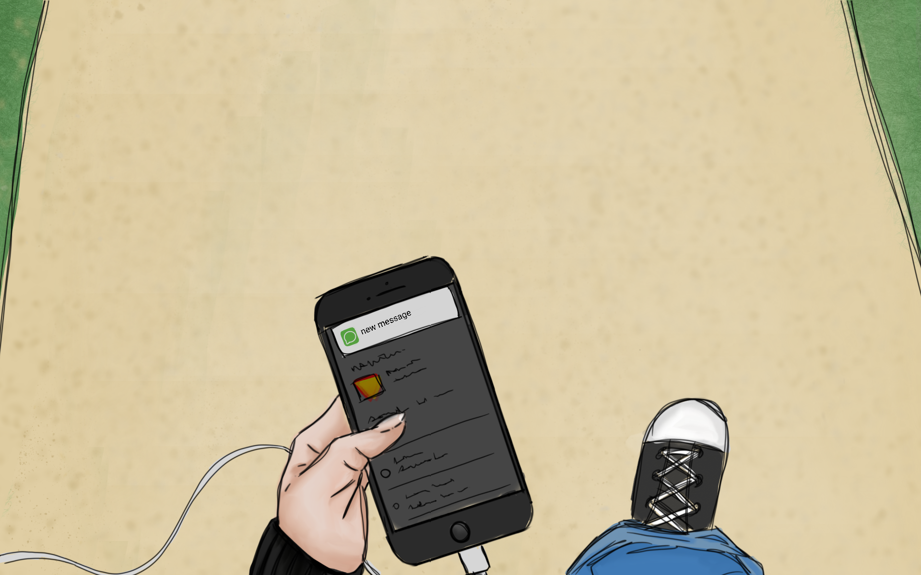
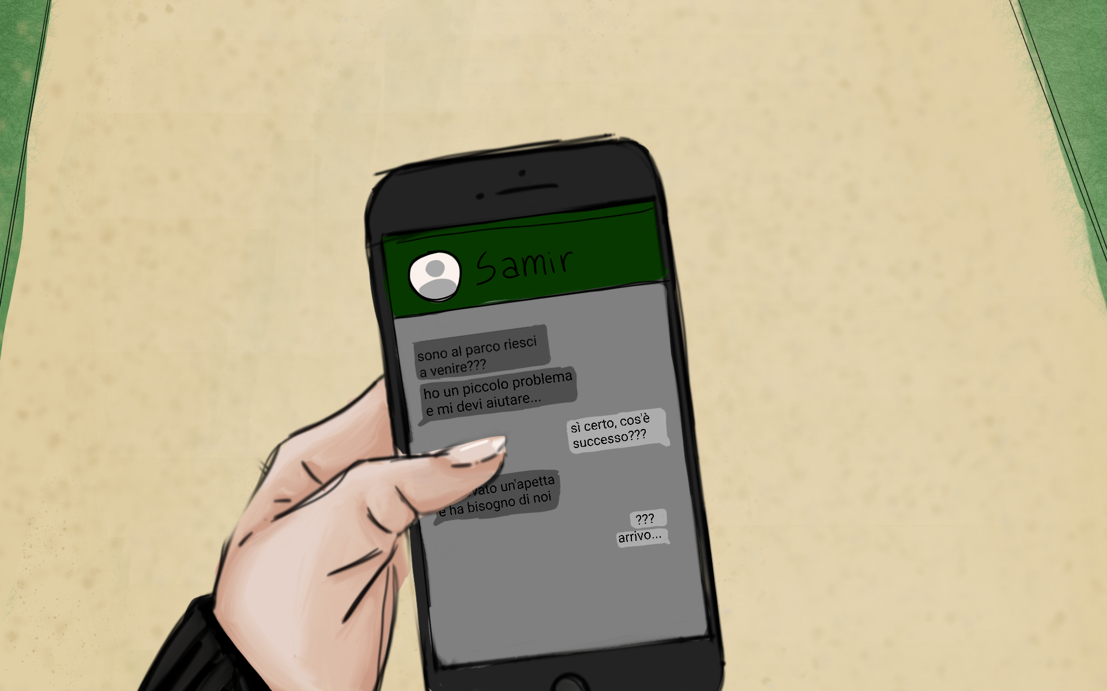
MAX EST SUR LE POINT DE RETOUR DE L'ÉCOLE, QUAND IL REÇOIT UN MESSAGE DE SON MEILLEUR AMI Saamir, QUI LUI DEMANDE DE L'AIDE
"J'AI TROUVÉ UNE PETITE ABEILLE EN DANGER ! ELLE A BESOIN DE NOUS ! ! COME !!!"
"Quoi ? !! Une abeille.. ??"

Slide 6
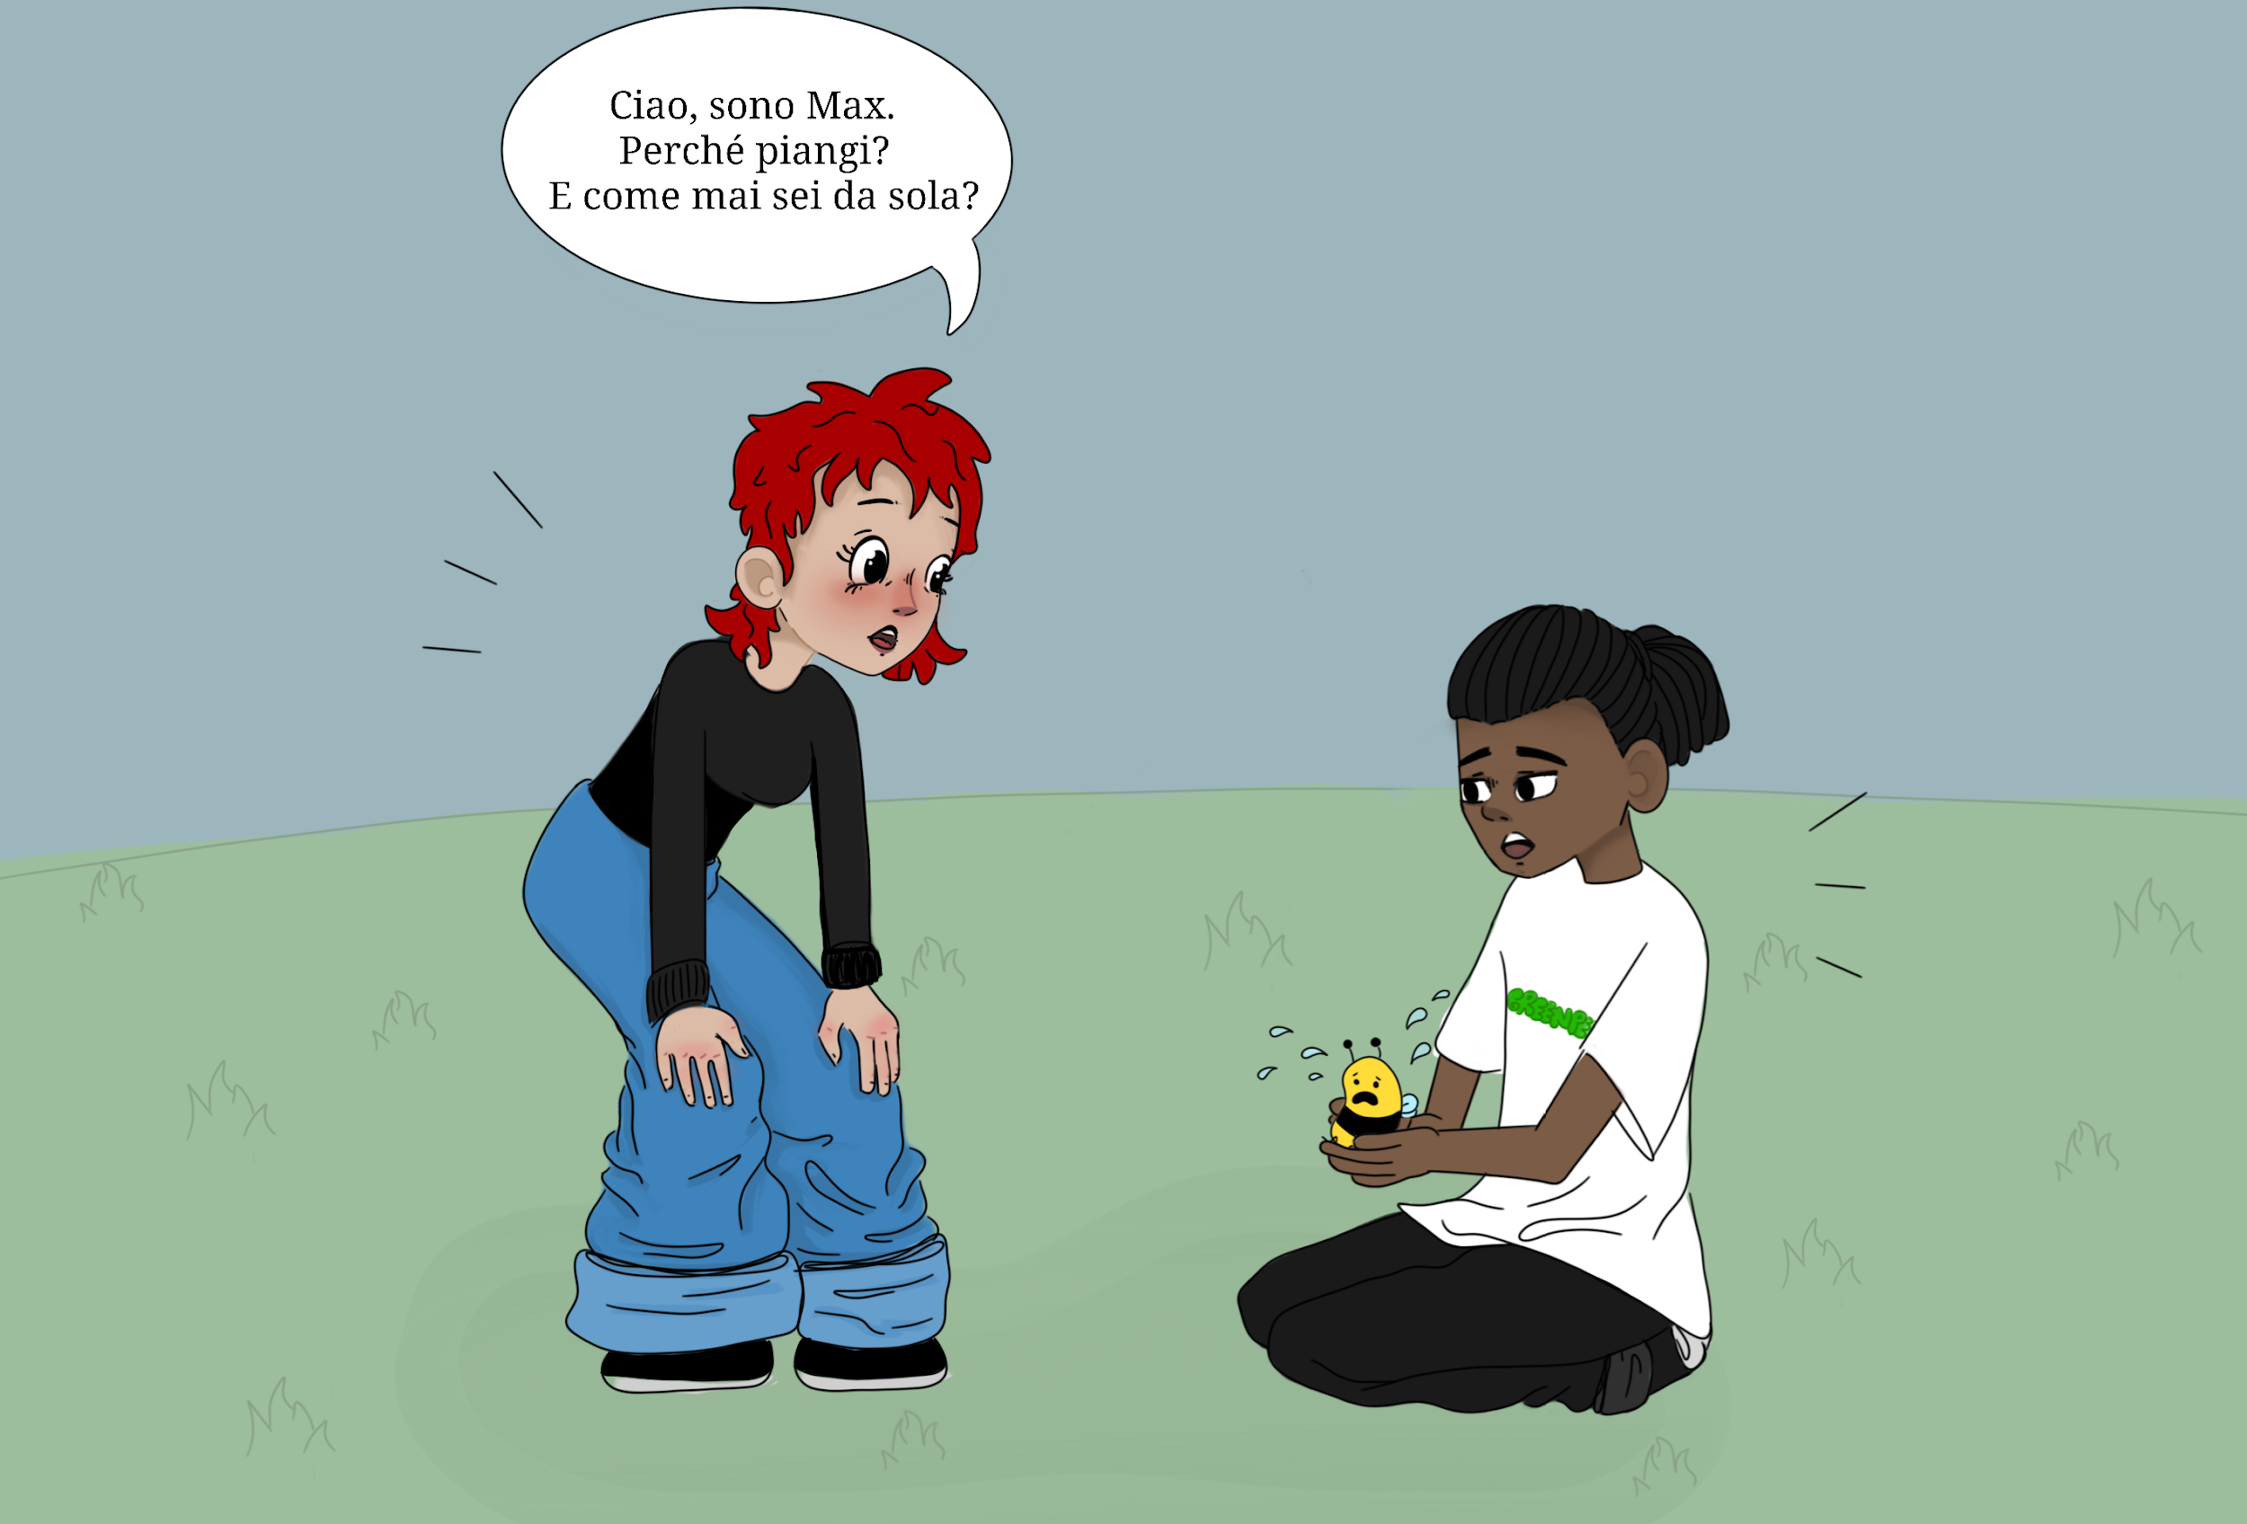
Que se passe-t-il ? Pourquoi pleurez-vous ? Pourquoi es-tu seul ?
Bonjour petite abeille, je suis Max. Et lui c'est mon ami Samir.
Et toi, comment tu t'appelles ?
Ohhh, c'est une
TRÈS MAUVAISE NOUVELLE ! !
Comment faire sans abeilles ????
Je m'appelle Buzzyette.
Toutes les abeilles de ma ruche quittent la ville PARCE QUE L'AIR EST TROP POLLUÉ ICI EN VILLE.
Je suis tellement triste ! Je ne veux pas partir, alors je me cache des autres abeilles.

Slide 7
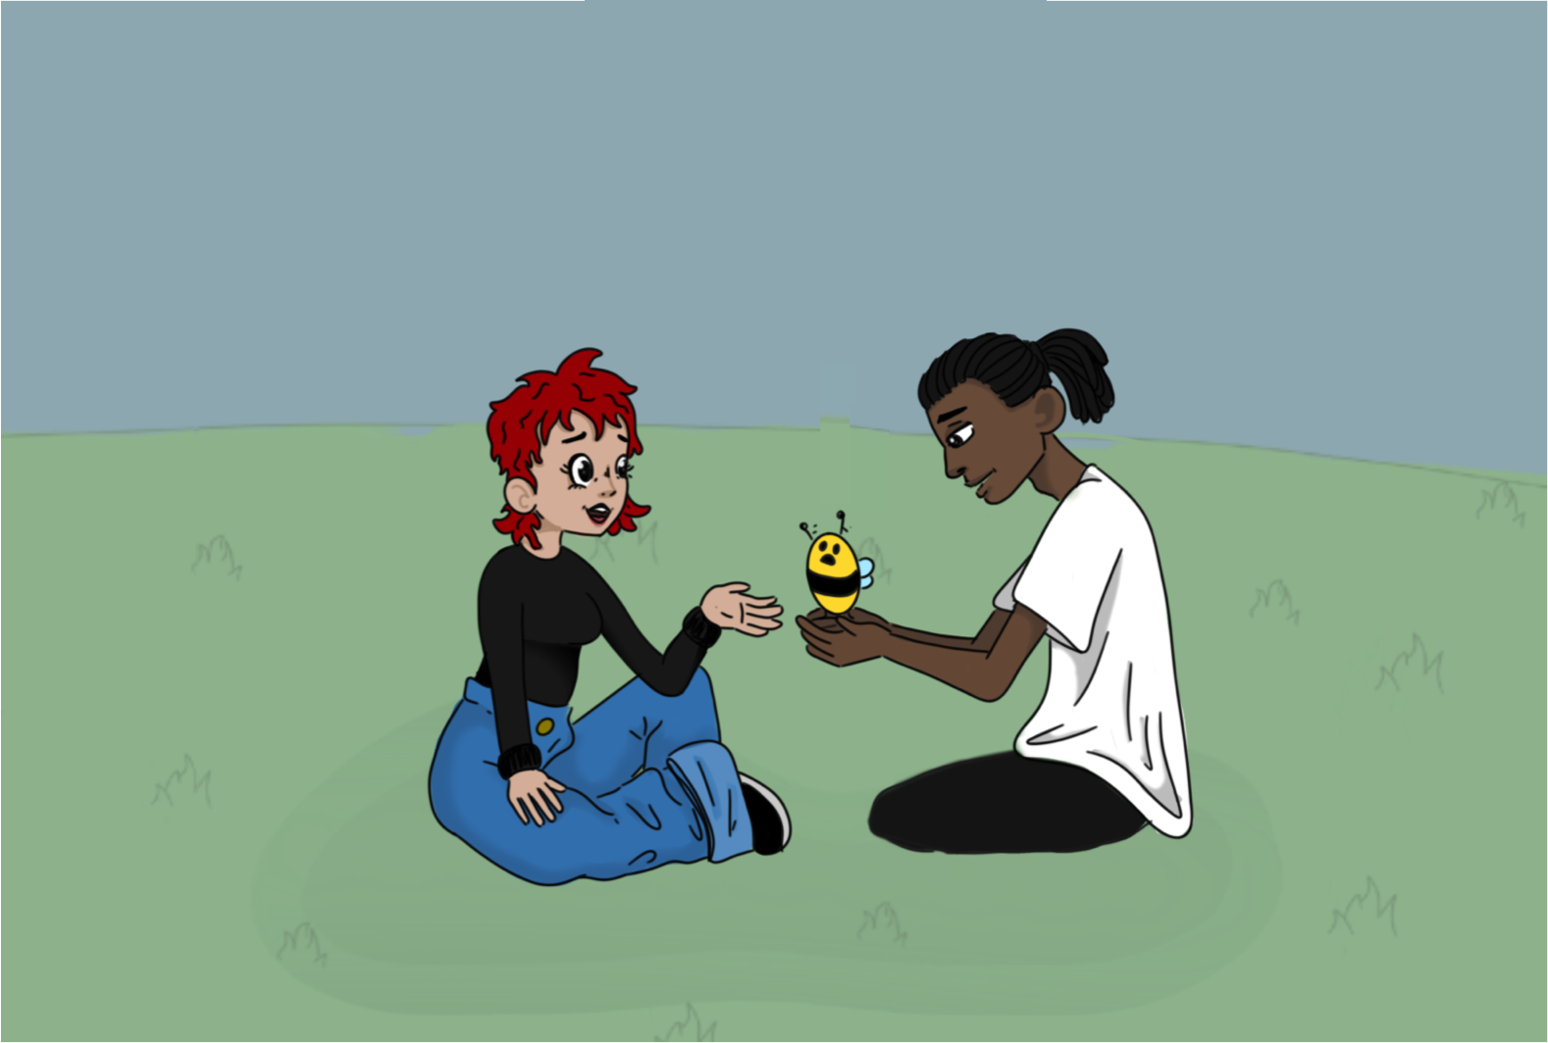
La BIODIVERSITÉ dépend de vous, qui êtes la plus grande partie de notre nourriture !
Samir a raison !
COMMENT ALLONS-NOUS SURVIVRE SANS ABEILLES ?

Slide 8
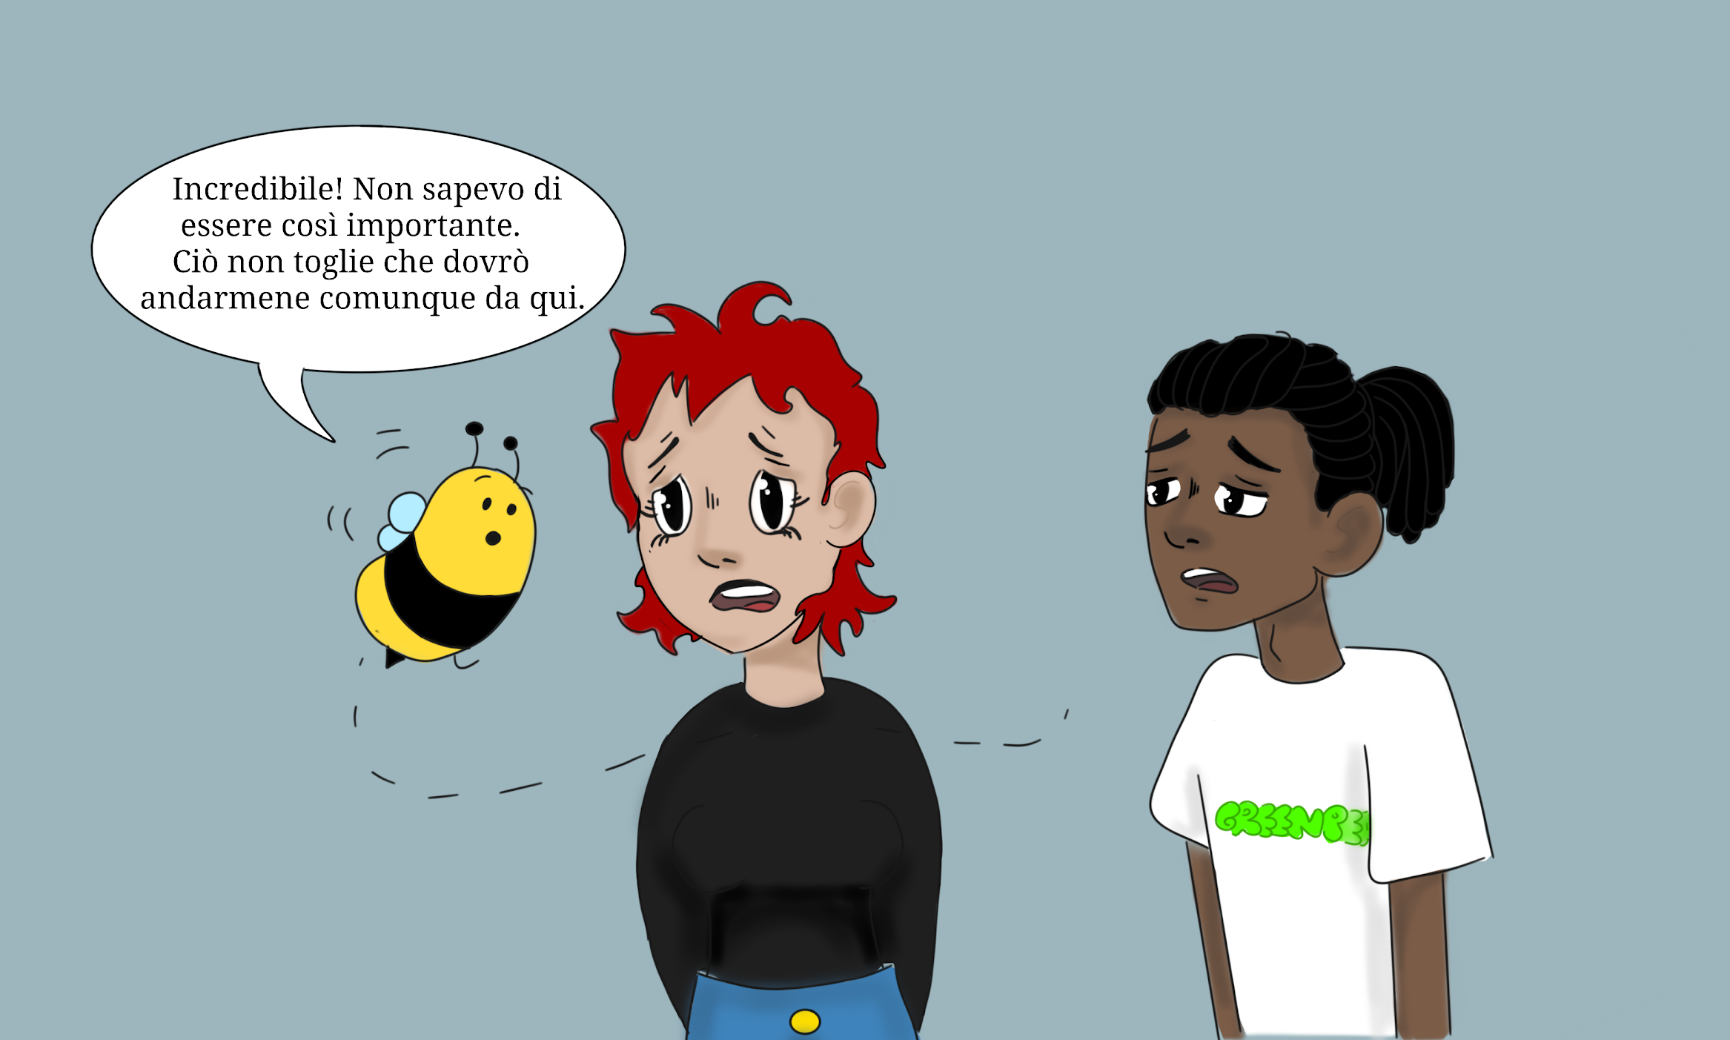
Je sais, je sais que nous, LES ABEILLES, JOUONS UN RÔLE TRÈS IMPORTANT. ....
... malheureusement, je dois quitter la ville, car l'air est tellement pollué que je vais mourir !

Slide 9
De telles disparitions se sont produites sporadiquement tout au long de l'histoire de l'apiculture.
Tu as raison, Buzzyette... Depuis quelques années, LES ABEILLES À MIEL MEURENT EN GRAND NOMBRE. Les scientifiques appellent ce phénomène anormal ” LE SYNDROME D'EFFONDREMENT DES COLONIES D'ABEILLES " (CCD).
Il s'agit d'un PHÉNOMÈNE ENCORE INCONNU pour lequel des colonies d'abeilles
(Apis mellifera) périssent brusquement.
Le phénomène a été baptisé CCD en 2006, à la suite d'une augmentation considérable du nombre de disparitions de colonies d'abeilles en Amérique du Nord.
Les apiculteurs de la plupart des pays européens ont observé un phénomène similaire depuis 1998.
En 2007, le phénomène est devenu plus global lorsqu'il a touché également certains pays d'Asie et d'Afrique.

Slide 10
LES CAUSES DU SYNDROME D'EFFONDREMENT DES COLONIES D'ABEILLES SONT INCERTAINES. Plusieurs causes possibles ont été proposées, telles que : .....
...le stress subi par les abeilles en raison des CHANGEMENTS ENVIRONNEMENTAUX ET CLIMATIQUES ...
... MALNUTRITION DES ABEILLES : la diminution de la quantité et de la qualité du pollen disponible dans la nature signifie que les abeilles ont moins de protéines à leur disposition et que leur système immunitaire est donc affaibli. ...
.
... infections par divers PATHOGÈNES, par exemple le "virus de la paralysie aiguë israélienne" (IAPV) ...
… PESTICIDES …
… ACARIOSIS …
... RADIATION DES TÉLÉPHONES PORTABLES et autres appareils fabriqués par l'homme ...

Slide 11
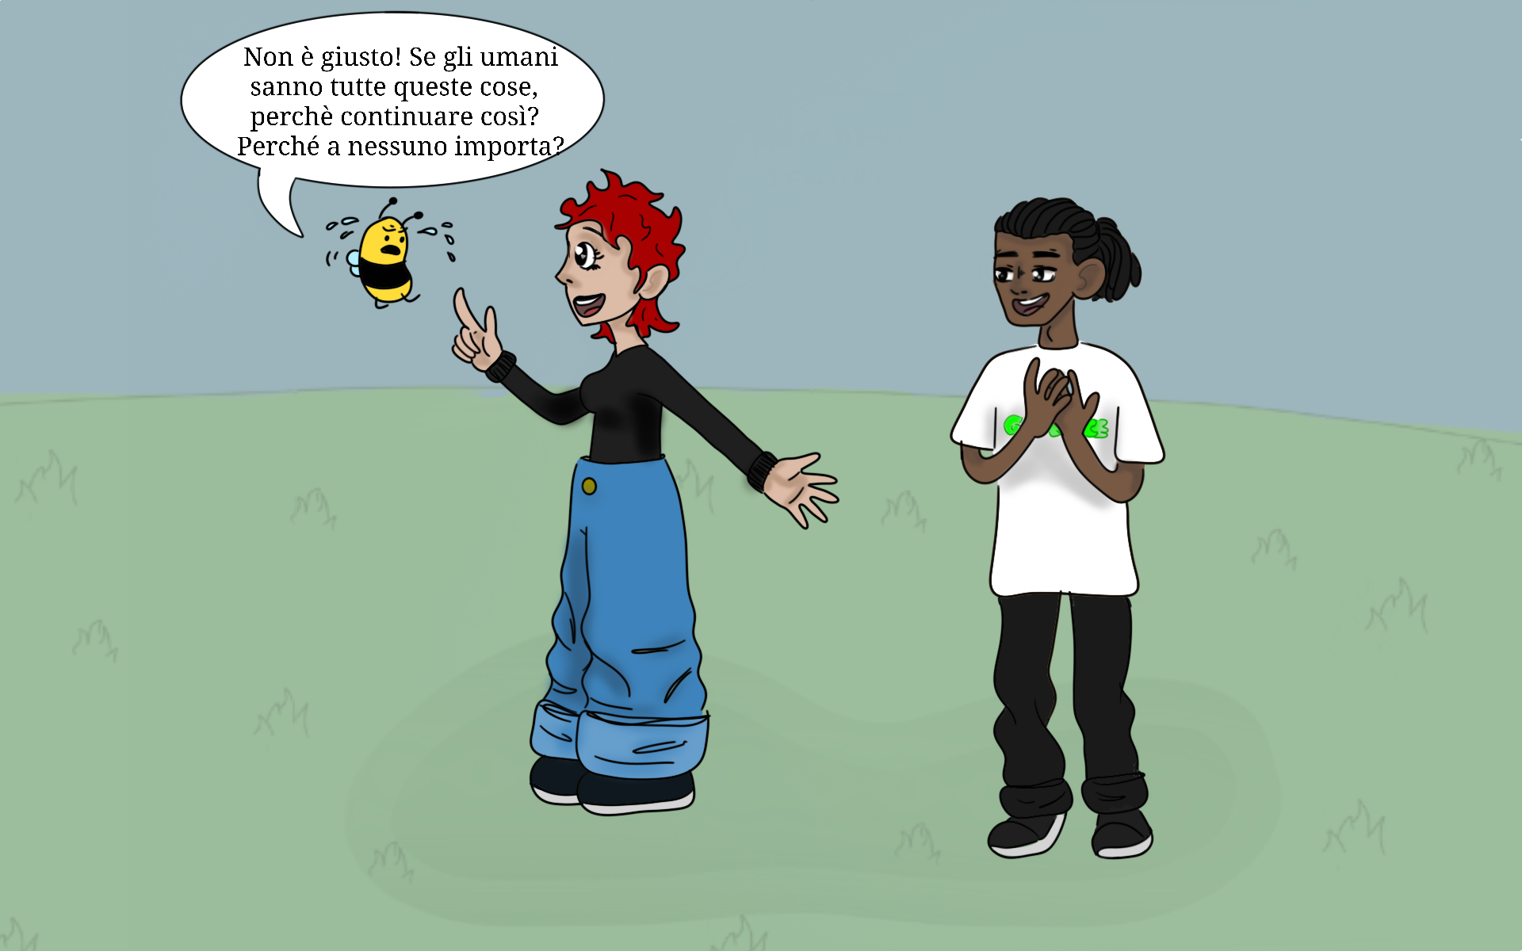
Ne te sens pas seule, Buzzyette !
Il y a des milliers de PERSONNES QUI SE BATTENT POUR LES ABEILLES, n'est-ce pas, Samir ?
Wow, vous les humains êtes une vraie menace pour les abeilles !
POURQUOI CONTINUEZ-VOUS À POLLUER LA TERRE ?
POURQUOI N'AGISSEZ VOUS PAS ?
Bien sûr, Max ! Par exemple, les gens de GREENPEACE comme moi, ont fait beaucoup pour réduire l'utilisation des pesticides dans l'agriculture.
POURQUOI PERSONNE NE SE SOUCIE DES ABEILLES ?

Slide 12
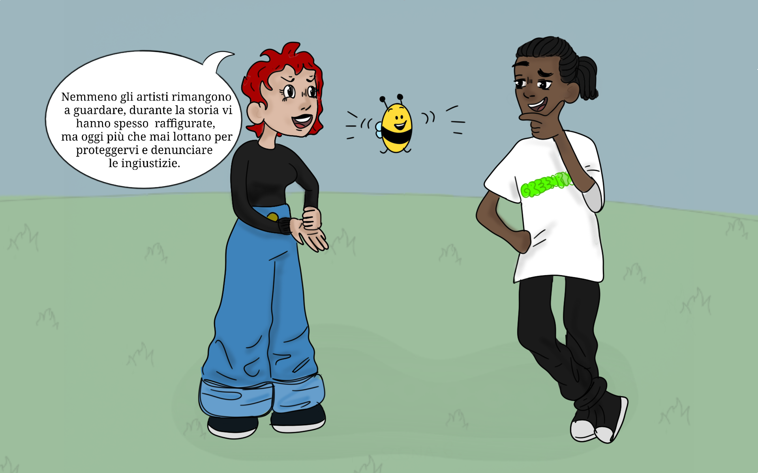
Les ARTISTES aussi
jouent un grand rôle : ILS SE BATTENT pour protéger les abeilles et s'élèvent contre les injustices avec leurs ŒUVRES D'ART.
Allons ensemble regarder des oeuvres d'art, alors ! !
WOW !
Je suis impatient de voir ce que les artistes font pour nous !

Slide 13
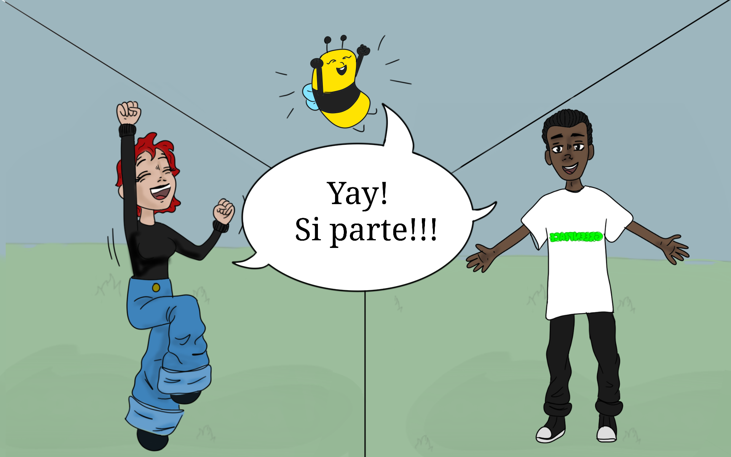
YAY !
C'est parti !!!

Slide 14
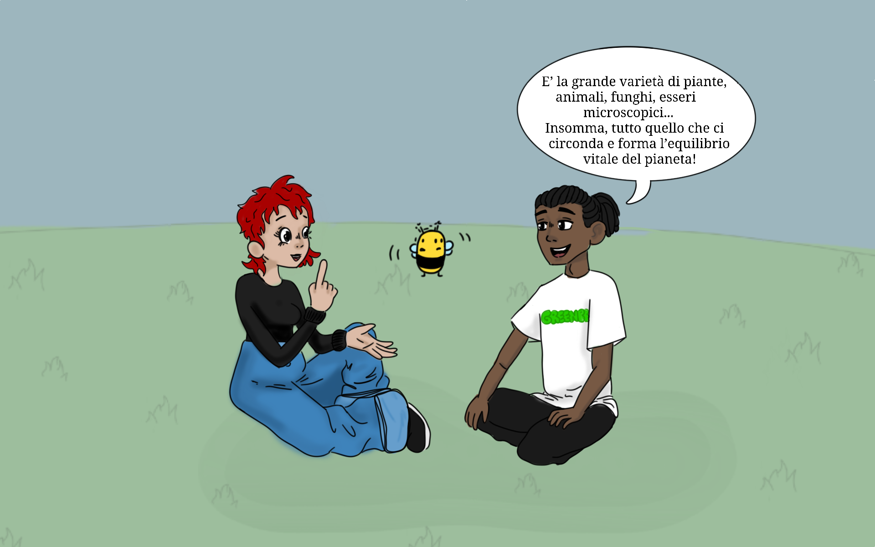
Notre visite commence avec un artiste nommé ......

Slide 15
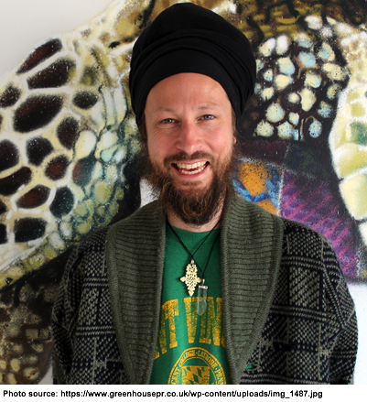
LOUIS MASAI
Louis est un artiste britannique. Ses parents avaient un restaurant.
Outre la cuisine, l'autre passion du père de Louis était la peinture.
Pendant les temps libres de son père, Louis l'accompagnait dans son atelier pour faire ses devoirs d'art.
Depuis son enfance, Louis s'est toujours intéressé aux animaux et à la nature.
Après le lycée, Louis a étudié l'art à l'université.

Slide 16
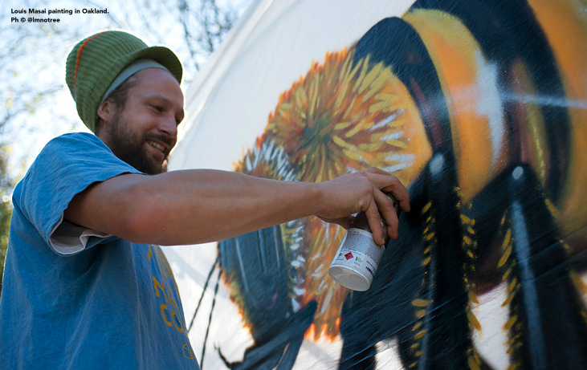
L'ENGAGEMENT DE LOUIS
Depuis de nombreuses années, Louis s'est engagé à défendre la BIODIVERSITÉ et les ESPÈCES ENDANGÉRÉES à travers son art.
A travers son travail, Louis dénonce la SIXIEME EXTINCTION DE MASSE, parle du CHANGEMENT CLIMATIQUE et sensibilise à l'EGALITE DES DROITS ENTRE LES ESPECES.
Louis est un artiste particulier : ses œuvres sont presque toutes peintes sur des MURS.
Louis réalise également des sculptures, des peintures sur papier, sur bois recyclé et sur d'autres supports.

Slide 17
Bien sûr ! !! Louis a créé un projet entier sur les abeilles, appelé "SAUVEZ LES ABEILLES".
Voyons ensemble quelques peintures !
Vous avez dit que Louis se soucie beaucoup de nous, les abeilles ?

Slide 18
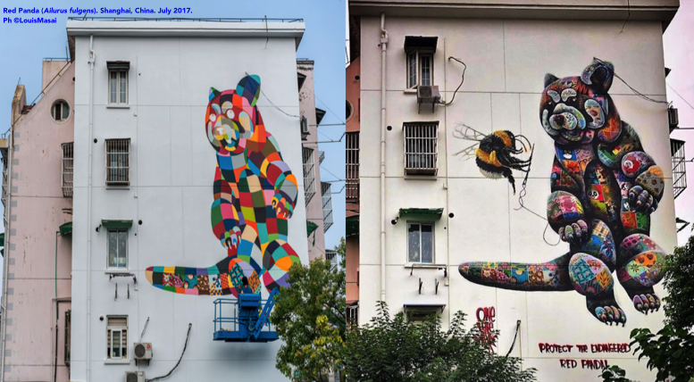
Le PANDA ROUX est en voie de disparition et Louis en a peint un géant sur le mur d'un immeuble à Shanghai.
Voici Louis au travail !

Slide 19
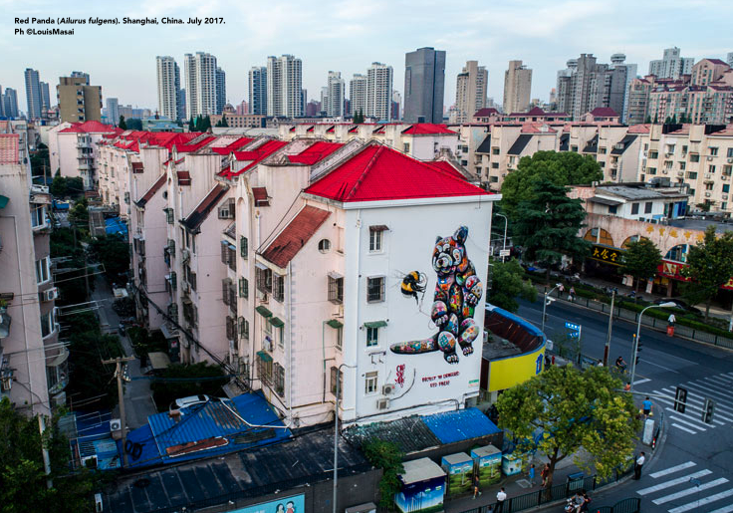
Quel effet Louis souhaite-t-il obtenir en peignant sur les murs ?

Slide 20
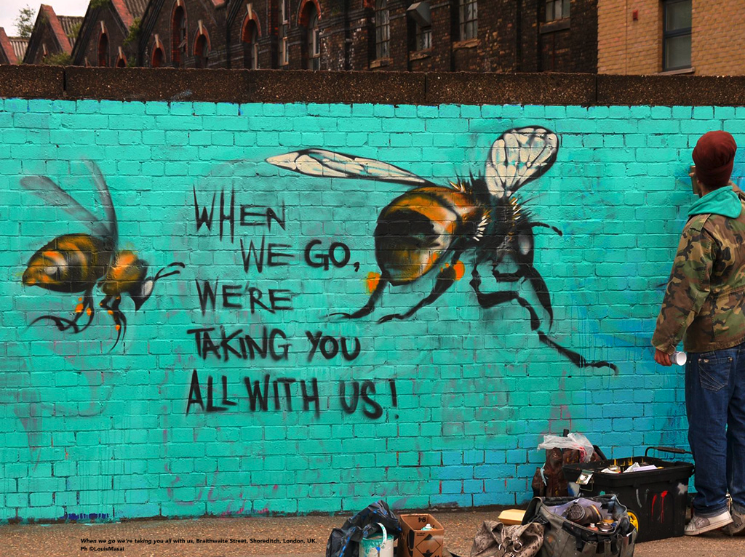
Louis a écrit sur ce mur :
"QUAND NOUS PARTIRONS,
NOUS VOUS EMMENONS TOUS AVEC NOUS"
Qu'est-ce que cela signifie ?, Buzzyette ?

Slide 21
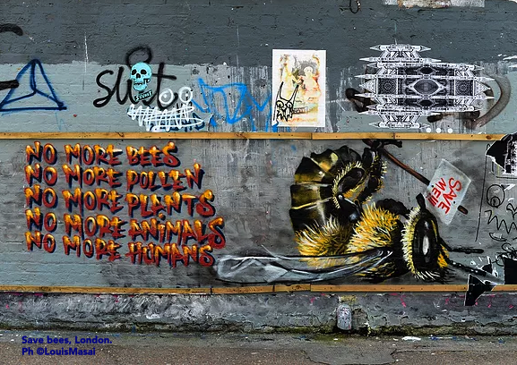
Ici, Louis a écrit :
PLUS D'ABEILLES,
PLUS DE POLLEN,
PLUS DE PLANTES,
PLUS D'ANIMAUX,
PLUS D'HUMAINS.
L'abeille tient un panneau qui dit : SAUVE-MOI.

Slide 22
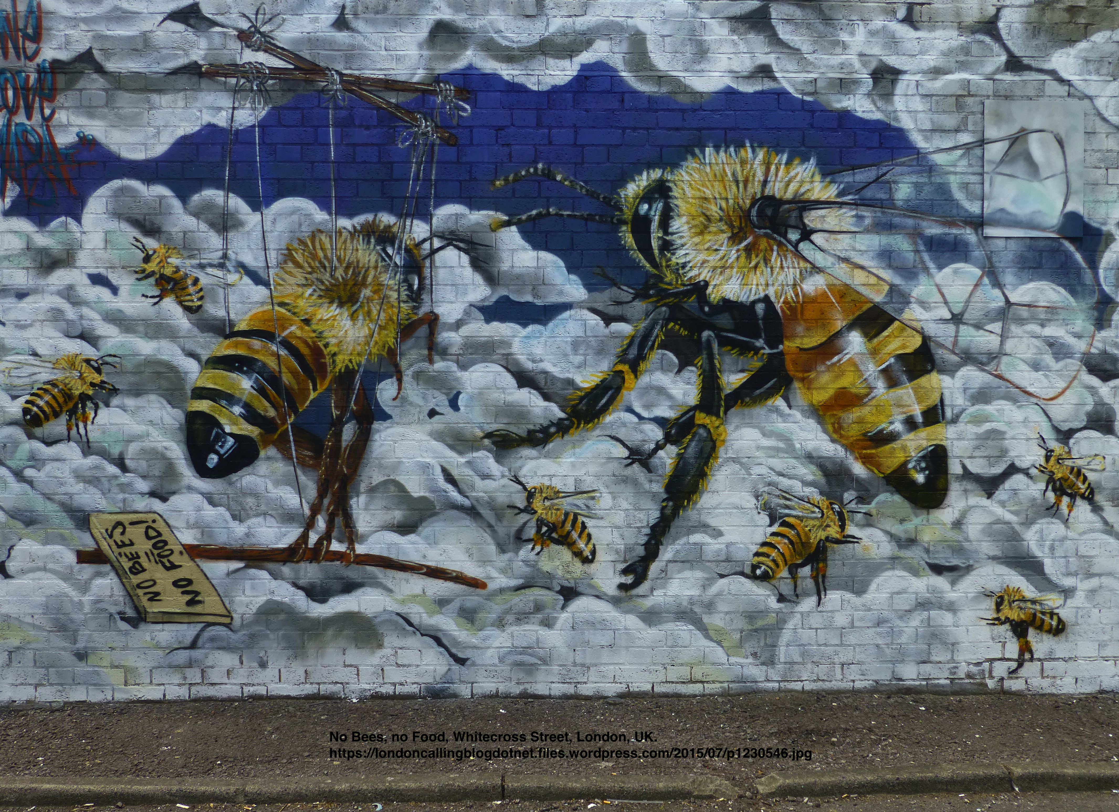
Le panneau indique :
" PAS D'ABEILLES,
PAS DE NOURRITURE" !
Mais ici Louis nous a peint comme si nous étions des MARIONNETTES. Pourquoi ?

Slide 23
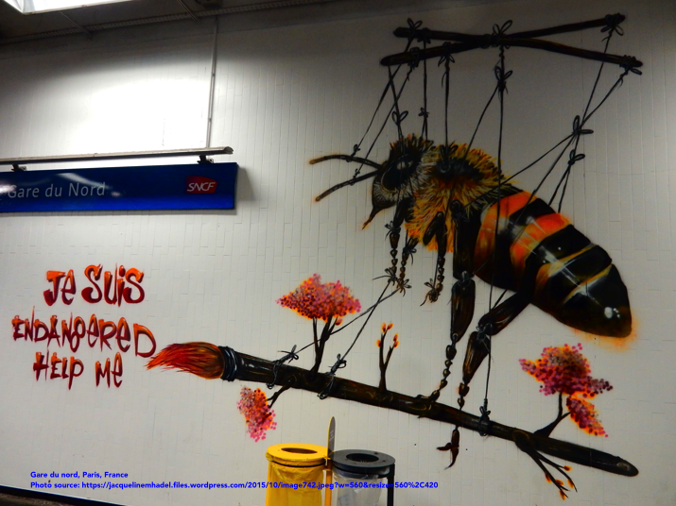
Here as well !!

Slide 24
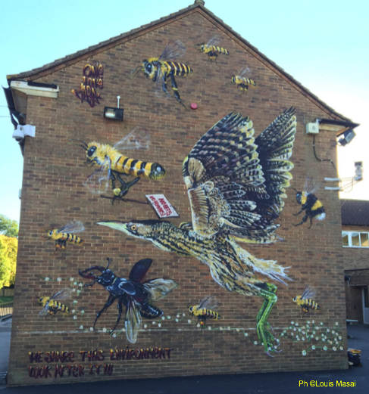
Salut, Max, cette abeille a un panneau qui dit :
PAS D'ABEILLES,
PAS D'HOMMES.
Ici, a écrit Louis :
NOUS PARTAGEONS LE MÊME ENVIRONNEMENT. FAITES ATTENTION.
A qui ou à quoi fait-il référence ?

Slide 25
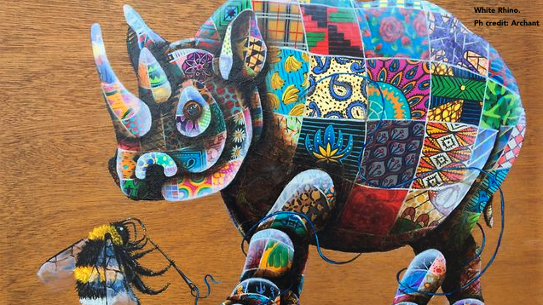
Dans le projet SAVE THE BEES,
les abeilles sont représentées soit seules
soit avec d'autres animaux.
Pourquoi ?

Slide 26
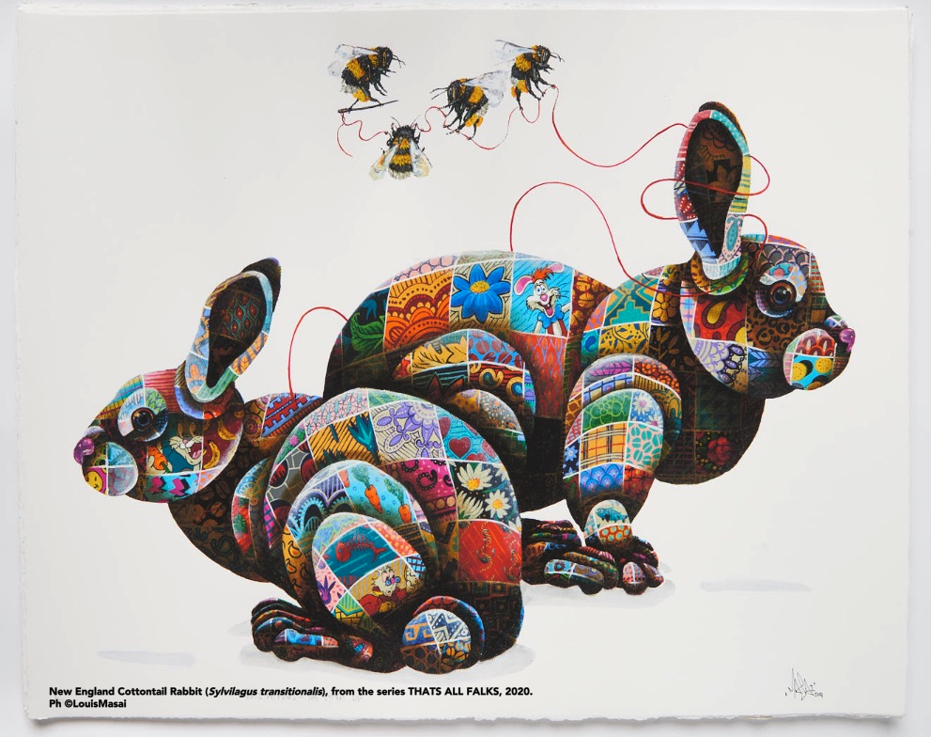
Les animaux sont peints comme s'ils étaient faits de NOMBREUSES PIÈCES DE TISSU COLORÉ aux motifs variés.
Essayez d'expliquer pourquoi.

Slide 27
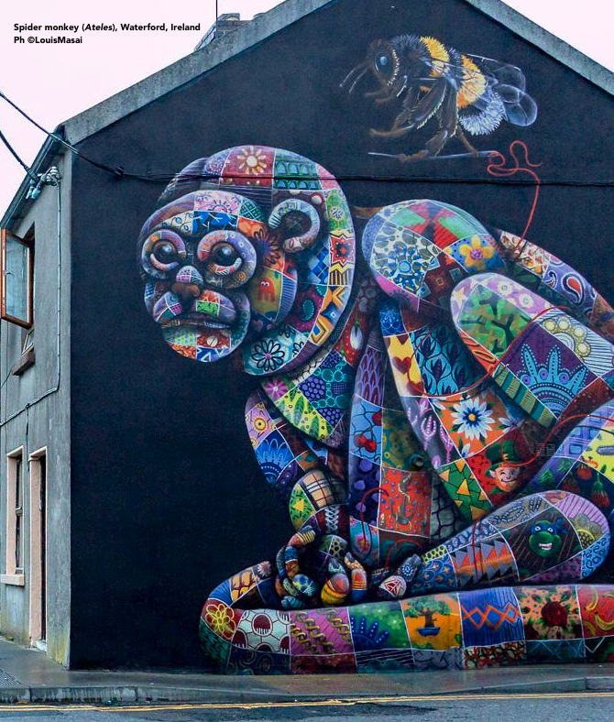
Une autre chose que vous avez peut-être remarquée est que les abeilles TIENNENT DES AIGUILLES À COUDRE ET DES FILS.
Ce sont des éléments importants pour comprendre le message de Louis...

Slide 28
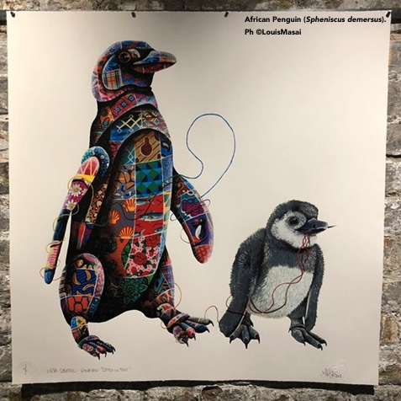
Dans certains cas, Louis peint un animal avec ses CARACTÉRISTIQUES RÉELLES et place à côté de lui un compagnon de la même espèce, mais EN TISSU OU EN PLASTIQUE.
Là encore, Louis essaie de nous dire quelque chose de précis .....

Slide 29
Regardez bien les peintures murales ci-dessous.
De quoi s'agit-il ?
Oui, c'est vrai, Louis nous parle de beaucoup de sujets.
MERCI LOUIS MASAI !!!
Comme c'est gentil que tu te souviennes de nous les abeilles ! !!!
..... Avez-vous dit que cet artiste parle de BEAUCOUP D'AUTRES SUJETS concernant l'ENVIRONNEMENT ?
Comme par exemple ?

Slide 30
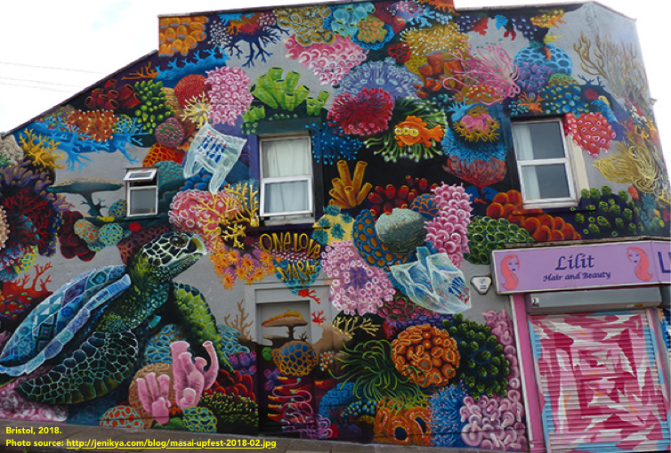
La survie des tortues dépend de la santé des graines et des autres êtres vivants qui y vivent.
L'artiste a voulu rendre hommage à la série de dessins animés THE SIMPSONS en incluant un poisson à trois yeux dans la fresque. Où se trouve-t-elle ?

Slide 31
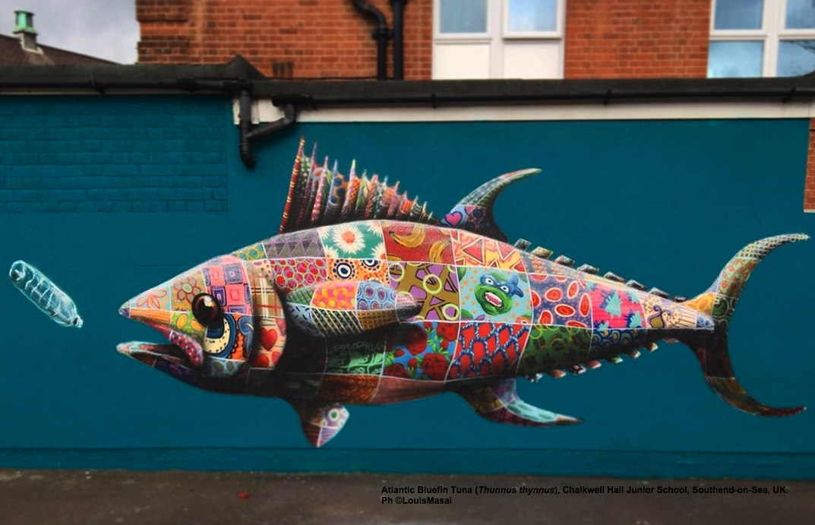

Slide 32
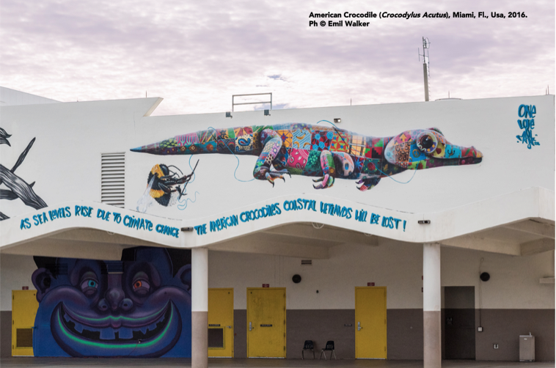
C'est écrit juste ici :
"Avec l'ÉLÉVATION DU NIVEAU DES MERS due AU CHANGEMENT CLIMATIQUE, les zones humides côtières des CROCODILES AMÉRICAINS seront perdues".

Slide 33
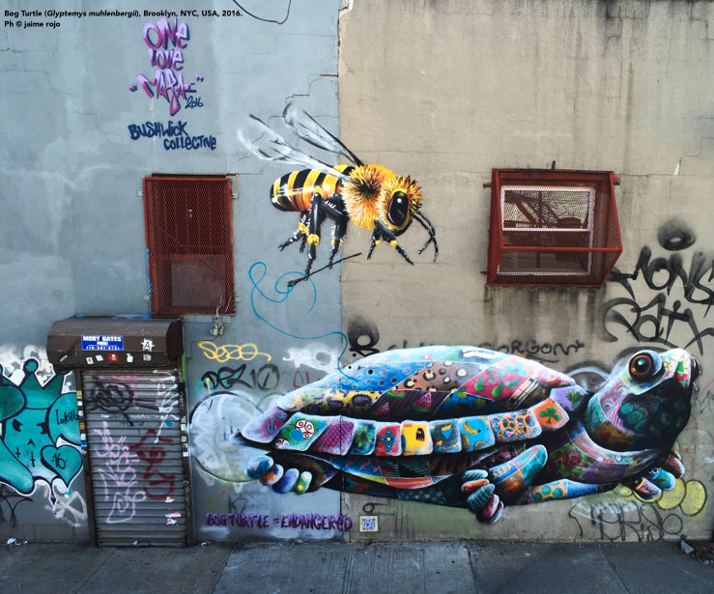

Slide 34
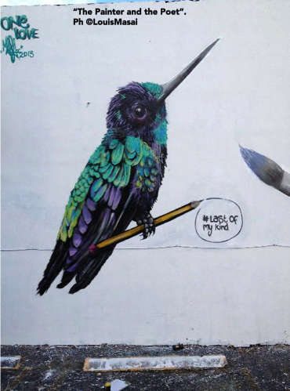
..... Salut Samir, quel est le nom de ce petit oiseau bleu ?
Voici
SANTA MARTA SABREWING
(Campylopterus phainopeplus). Il est en danger: il a 20% de chances de s'éteindre d'ici 20 ans. On estime qu'il ne reste que 1500 à 1700 individus.
Les colibris sont TRÈS IMPORTANTS POUR LA PLANÈTE, juste comme vous les abeilles!
Vous savez pourquoi?
Je vois qu'entre ses pattes, Louis a dessiné un crayon. Le crayon a écrit :
LE DERNIER DE MON ESPÈCE.
Qu'est-ce que cela signifie ? Max?

Slide 35
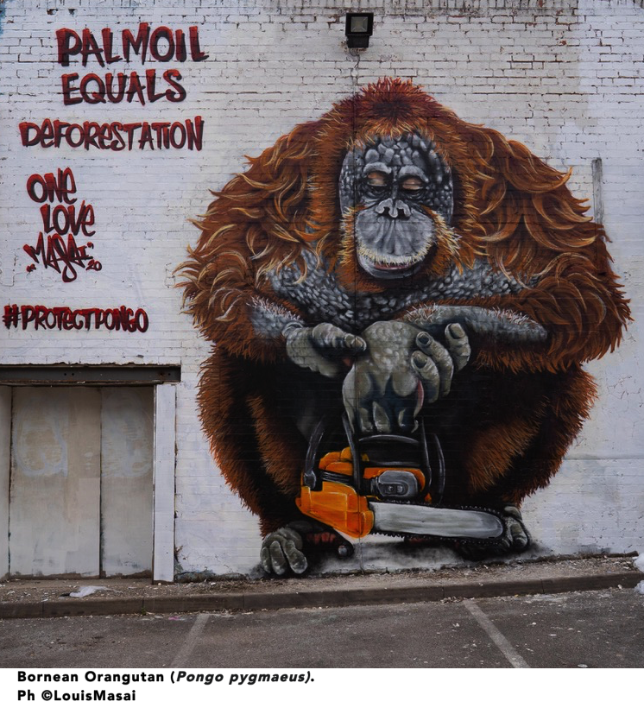
L'inscription se lit comme suit :
"HUILE DE PALME ÉGALE DÉFORESTATION".
A quoi cela fait-il référence ?
Pourquoi l'orang-outan tient-il un TIGRE ?

Slide 36
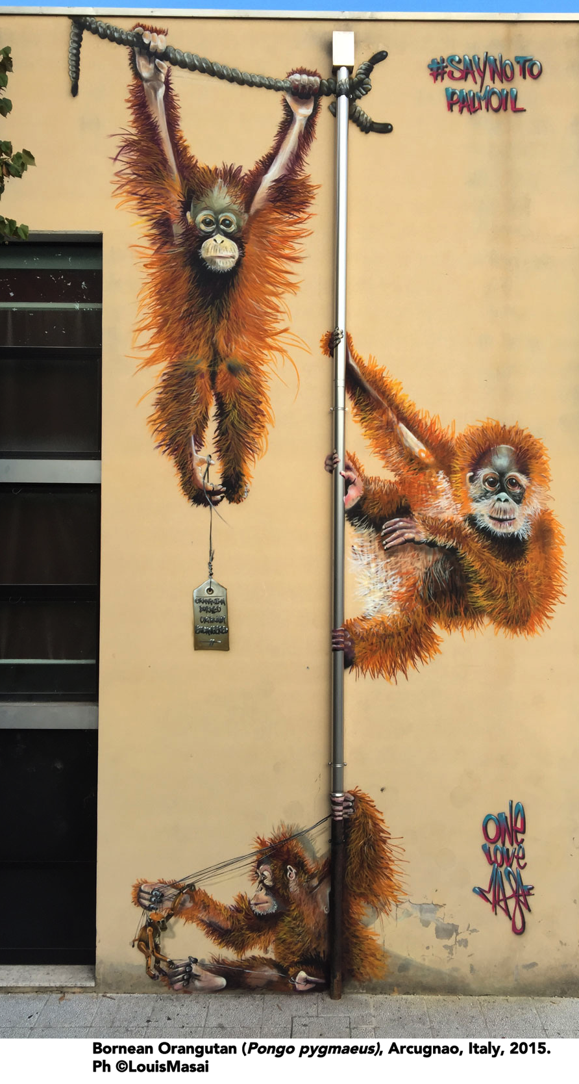
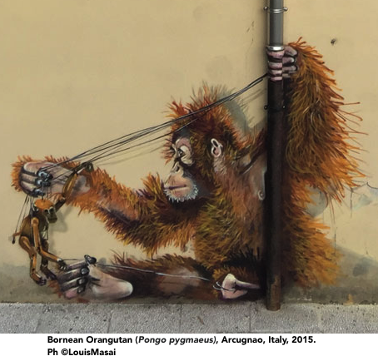
... Ici il est écrit :
"DITES NON À L'HUILE DE PALME".
... Avec quoi le bébé orang-outan joue-t-il ?

Slide 37
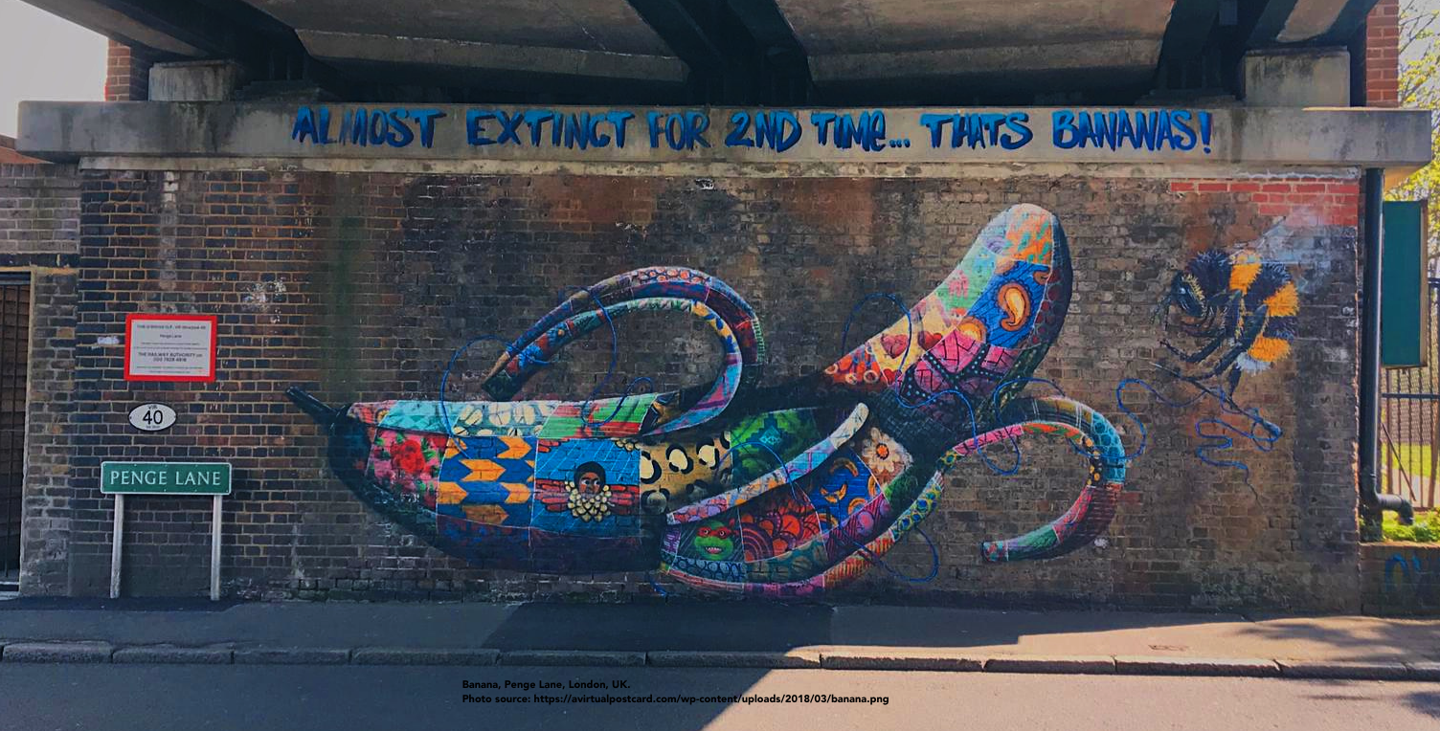
Hey, Samir, it says here:
“ALMOST EXTINCT FOR THE SECOND TIME... THAT’S BANANAS”.
What does it mean? Bananas are already extinct once?
Hé, Samir, il est dit ici :
"PRESQUE ÉTEINTE POUR LA DEUXIÈME FOIS... C'EST LA BANANE".
Qu'est-ce que ça veut dire ? Les bananes ont déjà disparues ?

Slide 38
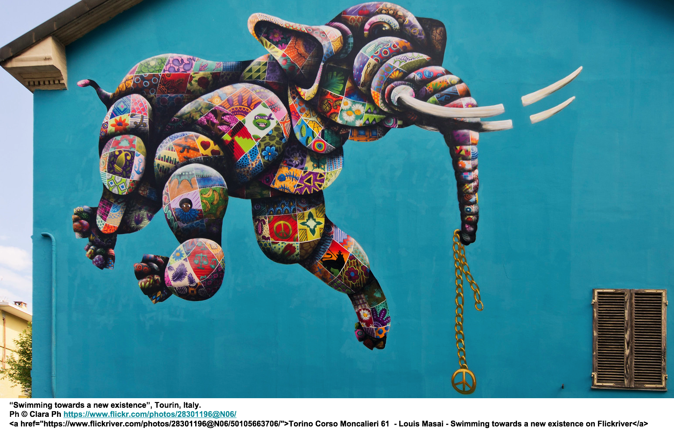
… wow, un éléphant!
... Hey, Buzzyette, cette fresque a été peinte sur un bâtiment à TURIN, en Italie ! !!
Le titre de cette peinture est :
"NAGER VERS UNE NOUVELLE EXISTENCE"
Que fait l'éléphant ?
Et que tient-il dans sa trompe ?

Slide 39
Lutter contre les inégalités
Financer des guerres
Extinction des éléphants
Avec ce tableau, Louis nous parle de nombreux sujets.
Voici une liste de certains d'entre eux.
Trafic d'armes
Trafic d’Ivoire
La paix entre les peuples
Pouvez-vous dire comment tous ces sujets sont liés les uns aux autres ?

Slide 40
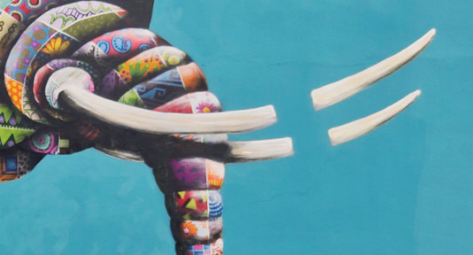
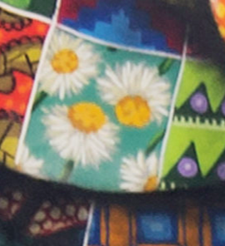
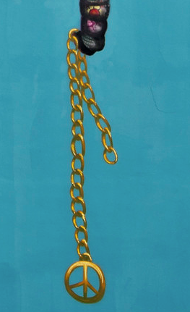
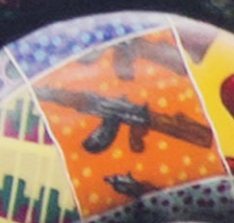
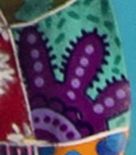
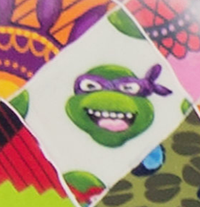
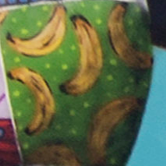
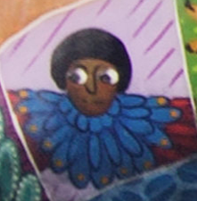
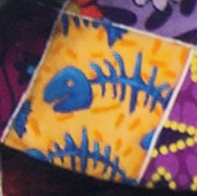
Louis dans sa peinture nous donne de nombreux indices....
...essayez de comprendre comment...

Slide 41
L'éléphant de Turin nous parle aussi d'autres choses....
Augmentation du niveau des mers
Changement climatique
Justice
Migrations
Des institutions solides
Regardez attentivement l'image de l'éléphant et essayez de dire quels DETAILS se réfèrent aux sujets du côté droit.....
Intégration
Développement durable

Slide 42
Si vous avez aimé les oeuvres de Louis Masai,
vous pouvez en voir beaucoup d'autres
en tapant dans Google :
Louis+Masai+images

Slide 43
En outre, sur son site web, vous trouverez de nombreuses VIDÉOS expliquant son travail, réalisées avec des scientifiques impliqués dans la biologie et la protection de l'environnement :
https://louismasai.com

Slide 44
Très bien, Buzzyette !
Notre exploration du monde de l'art se poursuit avec une autre artiste que vous allez adorer, j'en suis sûre ! Elle est.....

Slide 45
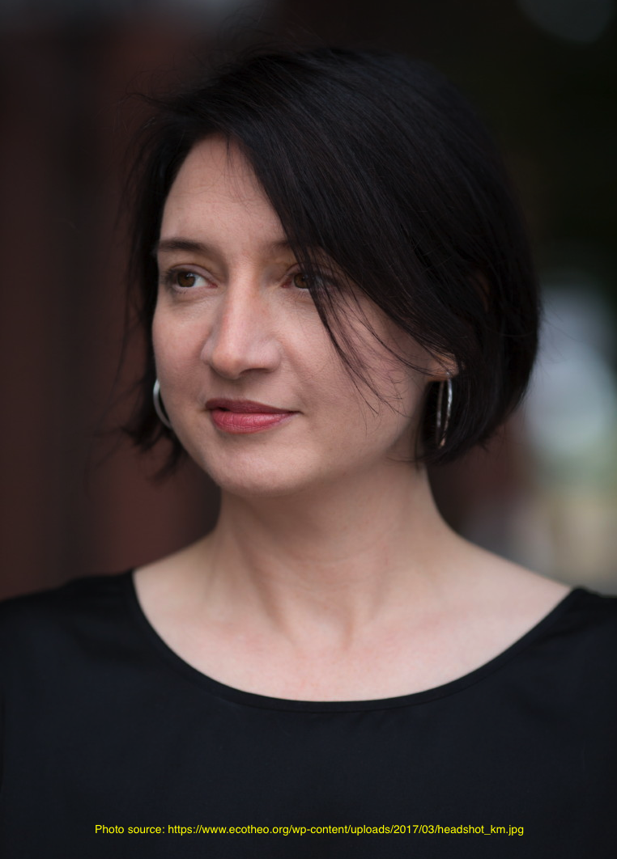
KATE MACDOWELL
Kate MacDowell est une artiste américaine. Son médium préféré est la PORCELAINE.
Cette artiste aime la porcelaine pour sa LUMINOSITÉ et sa FINITION.
La fragilité de la porcelaine lui rappelle la FRAGILITÉ DE LA NATURE.
Kate laisse souvent ses œuvres creuses, c'est-à-dire vides à l'intérieur, afin que vous puissiez y METTRE UNE LUMIÈRE et les éclairer de l'intérieur.
L'effet est d'un GRAND IMPACT VISUEL.

Slide 46
QUE NOUS DIT KATE ?
Les œuvres de Kate MacDowell visent à représenter le lien étroit entre l'homme et le monde naturel.
Cette relation est souvent très difficile. L'homme et la nature sont souvent
EN CONFLIT.
Dans son travail, Kate nous parle de sujets tels que le CHANGEMENT CLIMATIQUE,
la POLLUTION et les CULTURES GÉNÉTIQUEMENT MODIFIÉES.

Slide 47
Kate MacDowell enquête également sur
le rôle fondamental des ABEILLES
pour assurer le maintien de la BIODIVERSITÉ
et de la SURVIE DES ÊTRES HUMAINS....
Découvrons quelques-unes de ses sculptures ...

Slide 48
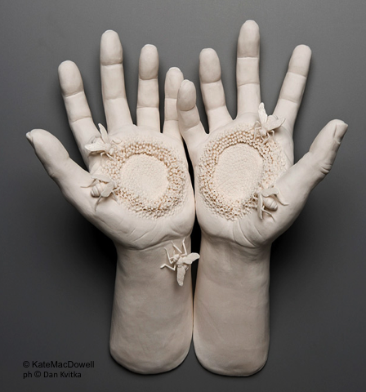
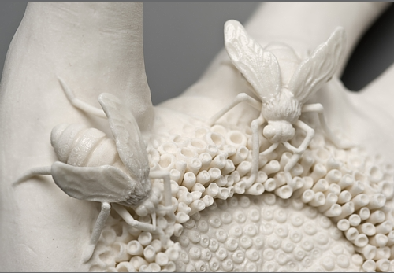
Pollinisation croisée, 2009
Samir, pourquoi l'artiste représente-t-il
des MAINS HUMAINES, des ABEILLES et du POLLEN ?

Slide 49
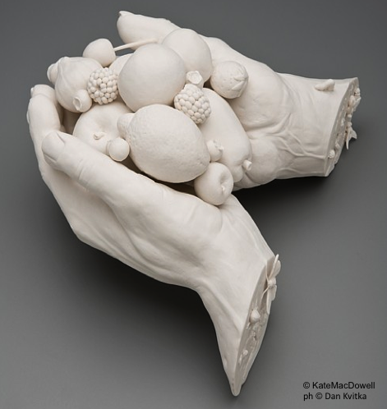
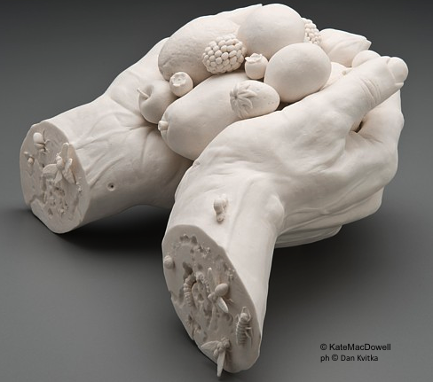
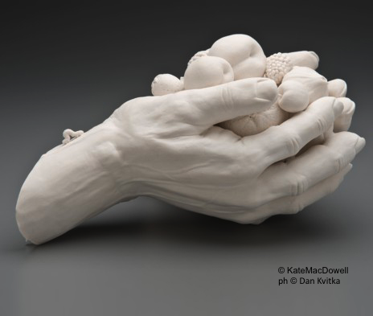
Marché des Gobelins, 2008
worm
insects
Buzzyette, que représente cette œuvre ?
Regarde bien...

Slide 50
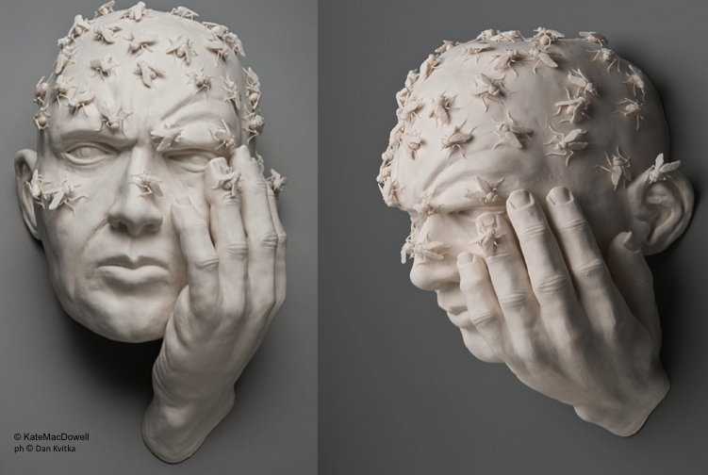
Buzz, 2008
Te revoilà, mon amie Buzzyette !!!!!

Slide 51
Kate MacDowell crée souvent des sculptures qui ne représentent qu'une partie du corps humain et non le corps entier.
Par exemple, seulement le visage, le cœur, les mains, les pieds, avec un effet tragique ou humoristique.
Son travail révèle une familiarité intime avec l'anatomie. Mais elle n'a pas reçu de formation médicale ou biologique formelle. Elle a suivi un cours de sculpture de figures axé sur l'anatomie humaine et a étudié des dessins scientifiques, notamment de systèmes squelettiques. Elle regarde parfois des vidéos d'animaux sur YouTube pour voir comment ils se déplacent et se faire une idée de leur posture au repos.
Regardez les images et
puis essayez d'expliquer pourquoi !

Slide 52
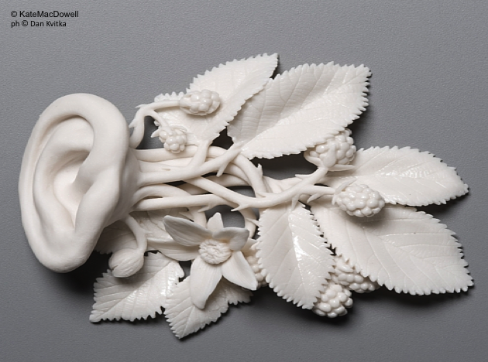
Prendre racine, 2009

Slide 53
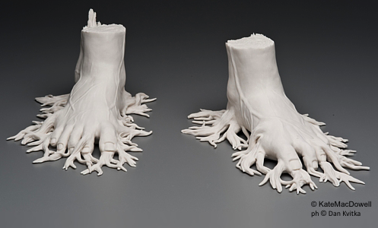
formica
ant
Migrant, 2009

Slide 54
Venus, 2006
L'œuvre s'intitule "Vénus".
Que représente-t-elle ?
Quel est le rapport avec la biodiversité ?
A quoi ressemblent ces formes pour vous ?

Slide 55
Canari, 2008
A quelle partie du corps cela ressemble-t-il pour vous ?
Tu vois quelque chose là-dedans ?
Quoi ?

Slide 56
Kate représente parfois les animaux avec des qualités humaines : par exemple, ses animaux portent des équipements de sécurité.
Pourquoi?

Slide 57
Premier et dernier souffle, 2010
Quels animaux Kate a-t-elle représentés dans cette sculpture ?
Buzzyette, pourquoi pensez-vous que l'artiste a appelé cette œuvre "PREMIER ET DERNIER SOUFFLE" ?

Slide 58
Canari 2, 2008
Que fait ce canari ?

Slide 59
Sécurité, 2008

Slide 60
Les œuvres de Kate MacDowell communiquent un sentiment de friction et de malaise entre l'homme et l'environnement naturel,
avec l'implication troublante que nous aussi, nous sommes susceptibles d'être victimes de nos pratiques destructrices.
Que pensez-vous des images suivantes ?
Qu'est-ce que vous voyez ?
Y a-t-il des CONTRASTS ?
Qu'ont-ils à voir avec la BIODIVERSITÉ ?

Slide 61
Vie assistée, 2012

Slide 62
Nourrice 1, 2 e 3, 2015

Slide 63
Feral, 2019
Avez-vous remarqué quelque chose d'ÉTRANGE ?
Quels sont les animaux que tu vois ?
Que se passe-t-il ?

Slide 64
Alors, Buzzyette...
Que pensez-vous de l'œuvre de Kate MacDowell ?
.... Aw !!!....
Ils sont vraiment PUISSANTS ! !!!
Comment vous êtes-vous sentie ?

Slide 65
beau
délicat
paradox
Je vous propose quelques SENTIMENTS, ACTIONS et IDÉES que son œuvre suscite en moi ...
dégoût
impermanence
pâle
grotesque
saignement
inquiétant
terrible
déchirant
choc
éthéré
vulnérable
complexe
réalisme
Fragile
fracturé
inexplicable
élégant
adorable
mystère
sanglant
terrifiant
interdépendant

Slide 66
Si vous avez aussi aimé les travaux de
Kate MacDowell,
vous pouvez en trouver beaucoup d'autres
sur son site web :
Regardez avec l'enseignant et discutez-en ensemble.
Max, où puis-je voir d'autres œuvres de cet artiste ?
http://www.katemacdowell.com/portfolio.html

Slide 67
Tu peux aussi voir beaucoup d'autres images
en tapant sur Google :
Kate+MacDowell+immagini

Slide 68
Nous revoilà !
Alors les amis, qu'en pensez-vous ?
Avez-vous aimé les œuvres que vous avez vues ?
Ce fut une expérience formidable !
Je suis très heureux d'avoir été le protagoniste de cette tournée ! !!

Slide 69
Oui ! En fait, si nous connaissons le problème, NOUS POUVONS TRAVAILLER ENSEMBLE POUR LE RÉSOUDRE !
L'ART est important pour diffuser la CONNAISSANCE d'un problème et SENSIBILISER les gens.
Je n'ai pas du tout apprécié de voir combien d'espèces sont en danger !
Mais il vaut MIEUX CONNAÎTRE la situation que de NE RIEN PRÉTENDRE !

Slide 70
J'ai été heureux de vous rencontrer, merci pour votre aide ! !!!.
Et nous nous ENGAGEONS à ce que les choses changent !
Je reviendrai quand les choses seront différentes.

Slide 71
À bientôt, Buzzyette!
Bye-bye !!
Bon voyage !

Slide 72
La fin!

